Slide 1

教学实验系统的登录与使用
操作系统课程设计

Slide 2
1. MOOC平台的使用
操作系统课程设计

Slide 3
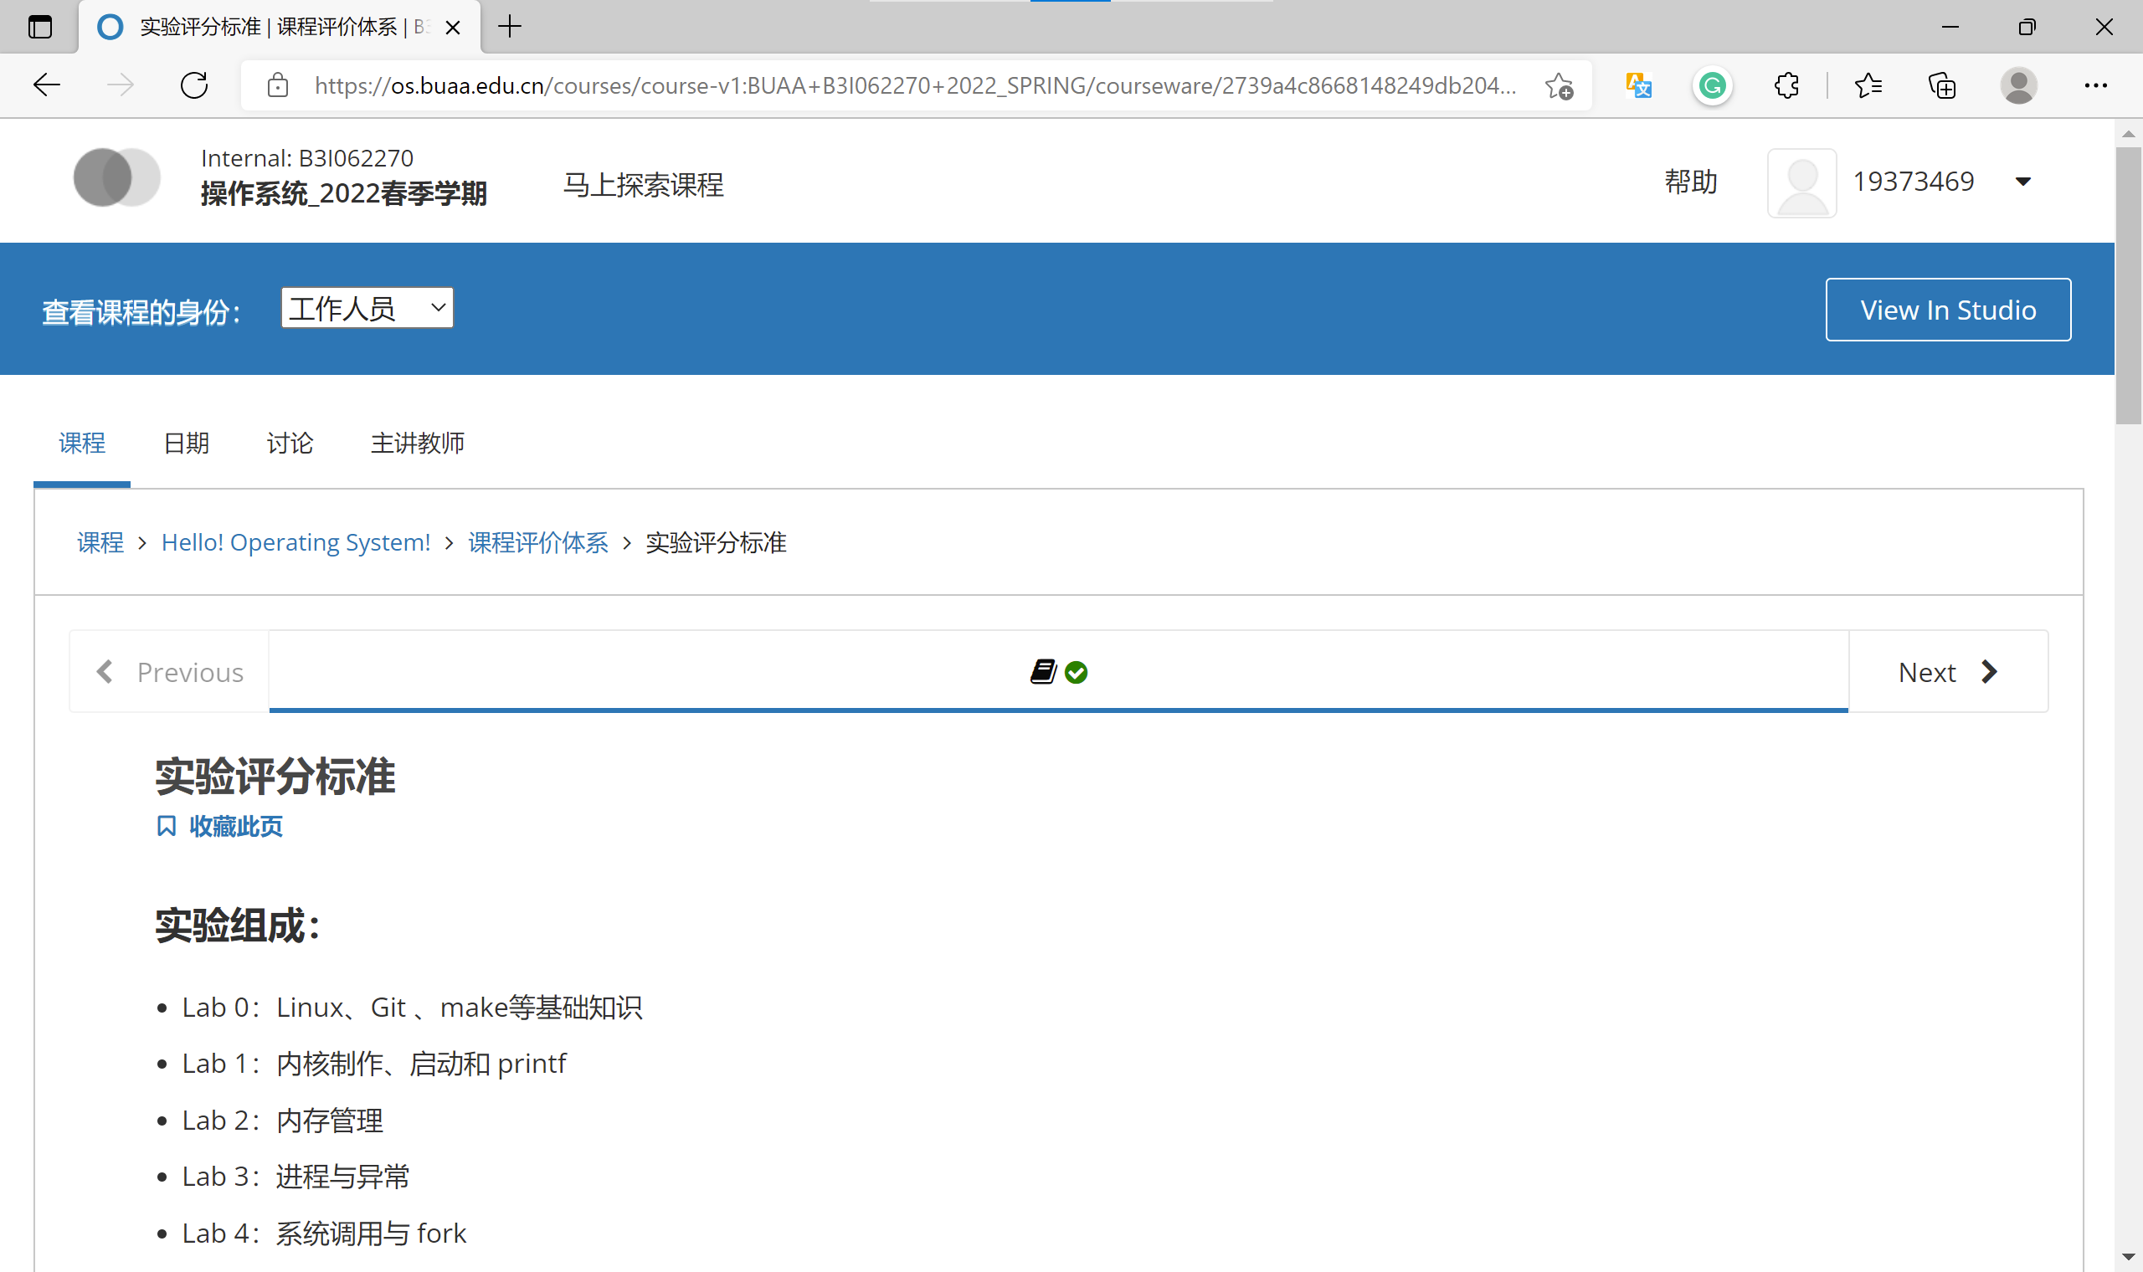
MOOC平台简介
基于开源教育应用 Open edX
提供实验步骤指导、视频演示、在线讨论、离线指导书发布
网址：https://os.buaa.edu.cn
外网需要VPN环境或者https://d.buaa.edu.cn/访问
登录采取统一认证登录

Slide 4
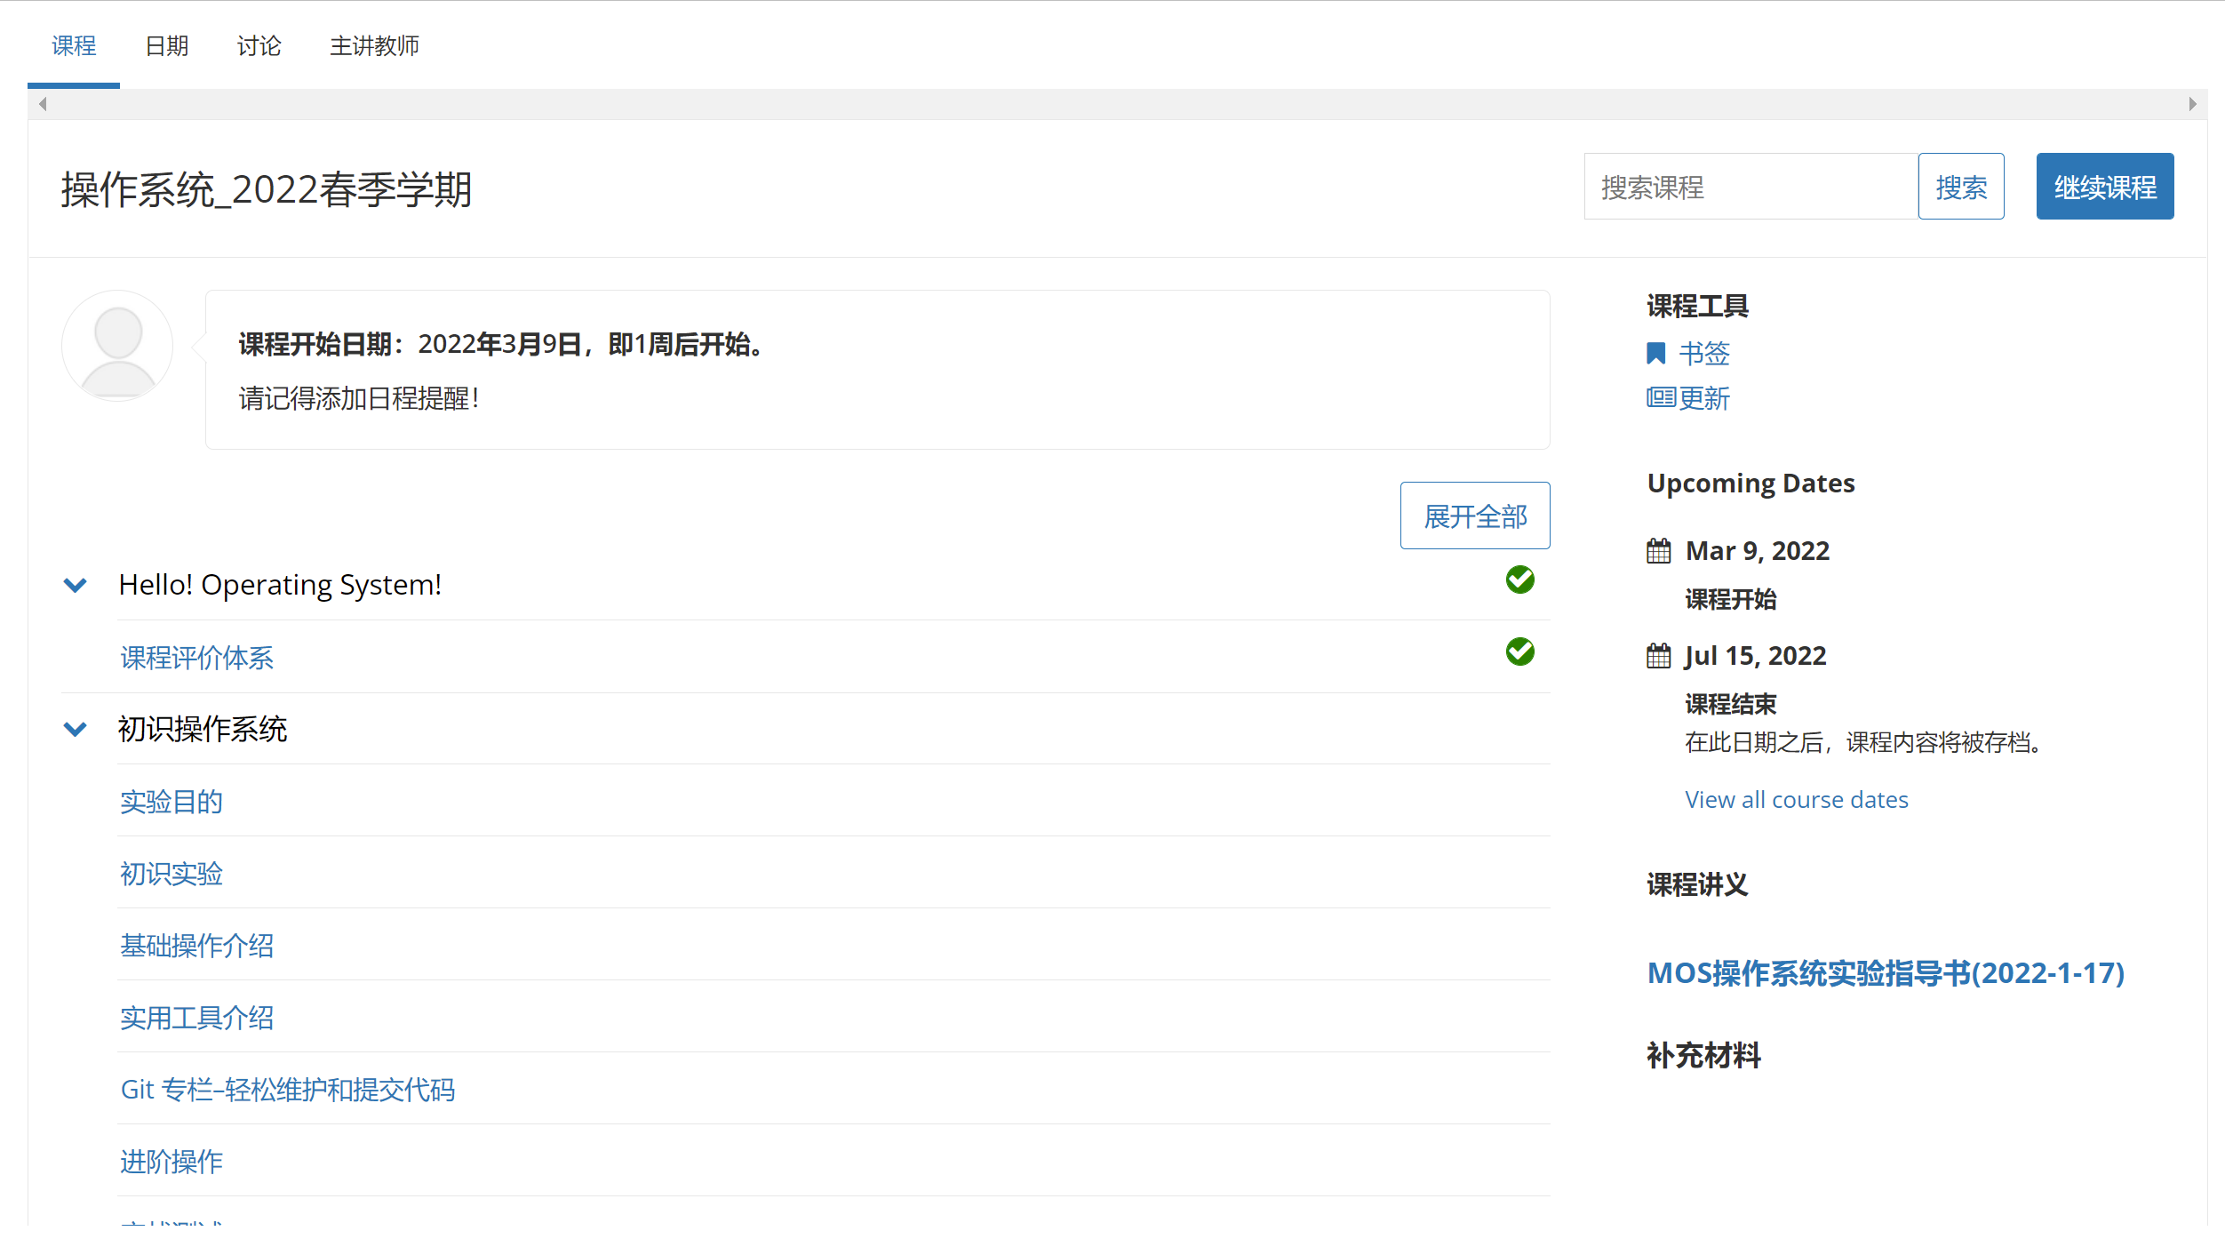
平台功能
课程主页
线上讨论
进入课程后，课程主页包含以下内容：
课程通知（请随时关注重要通知）
资料下载（由于迭代较快，离线版指导书仅供参考，强烈不建议整本打印）
以及课程内容和讨论区的跳转链接
课程内容（逐周发布实验过程指导）
线上讨论（探讨实验中的疑问）
课程内容
课程通知
资料下载

Slide 5
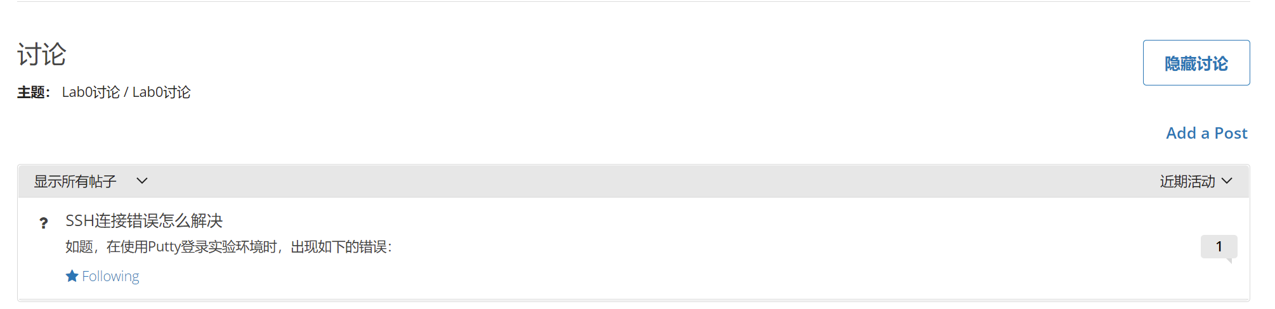
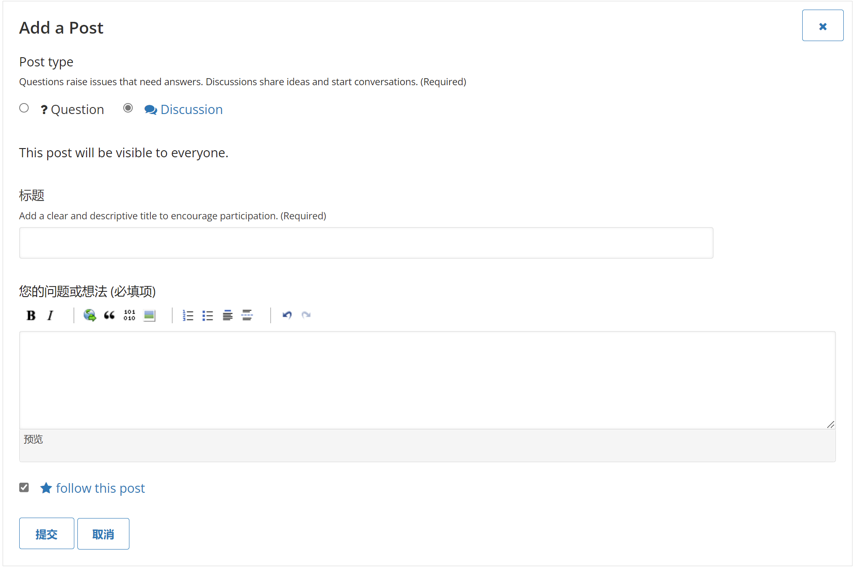
线上讨论
发帖
除顶部导航栏入口外，还可通过每个课程页面底部的入口访问，如右图所示。
发帖时请根据实际情况选择“提问”或“讨论”类型，若他人的回答成功解决问题，请点击“标记为答案”按钮。
标题要简洁且能概况问题核心内容。
选择帖子类型
发帖的标题
发帖的内容

Slide 6
2. Gitlab的登录与使用
操作系统课程设计

Slide 7
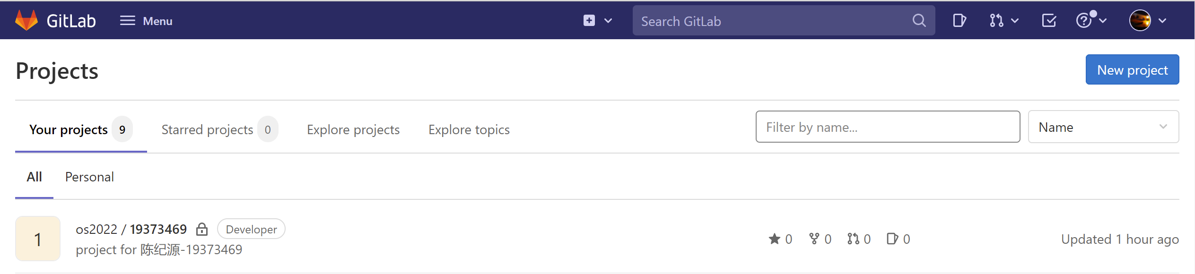
Gitlab平台简介
提供查看自己的远端仓库
网址：http://git.os.buaa.edu.cn
外网需要VPN环境或者https://d.buaa.edu.cn/访问
登录采取统一认证登录
个人信息
个人仓库

Slide 8
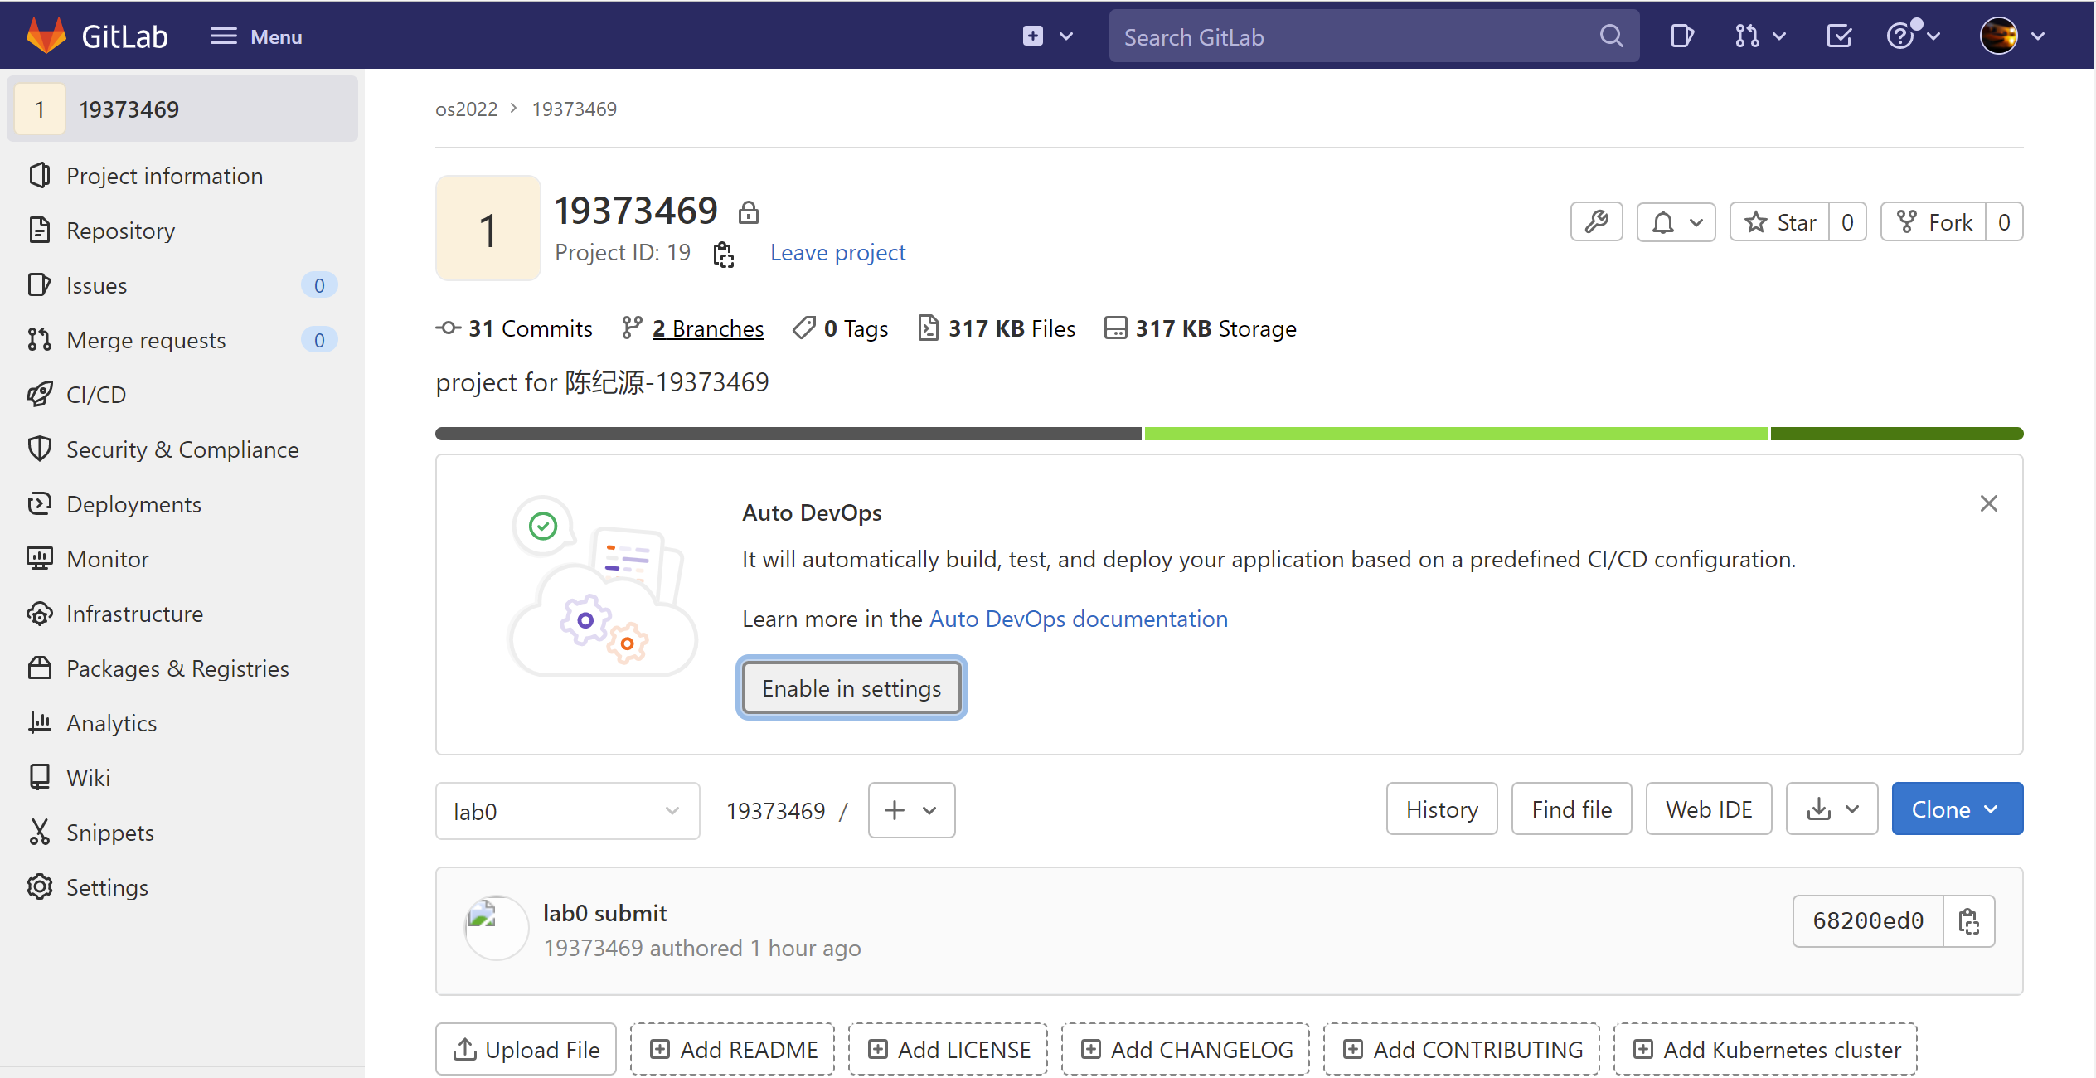
远端仓库
在Gitlab上可以可视化的对自己的远端仓库进行操作
分支切换
克隆仓库

Slide 9
3. 实验环境跳板机的登录与使用
操作系统课程设计

Slide 10
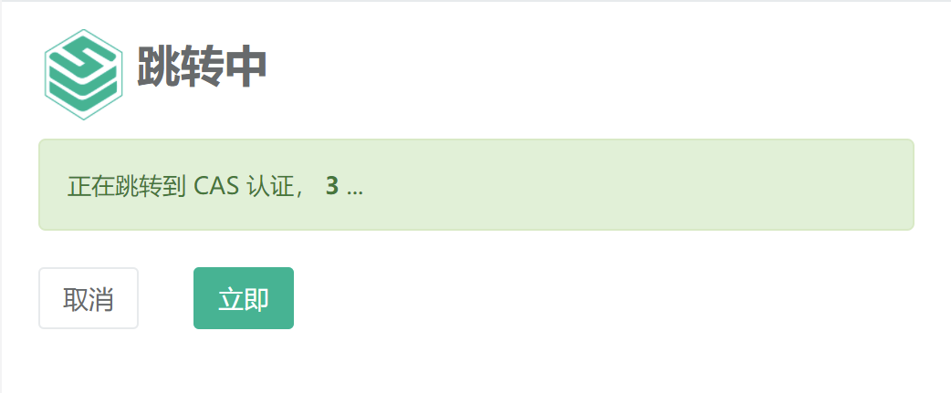
连接到教学系统（跳板机）
教学系统提供网站登录，在浏览器输入网址
http://lab.os.buaa.edu.cn
点击“立即”按钮
使用统一认证方式登录

Slide 11
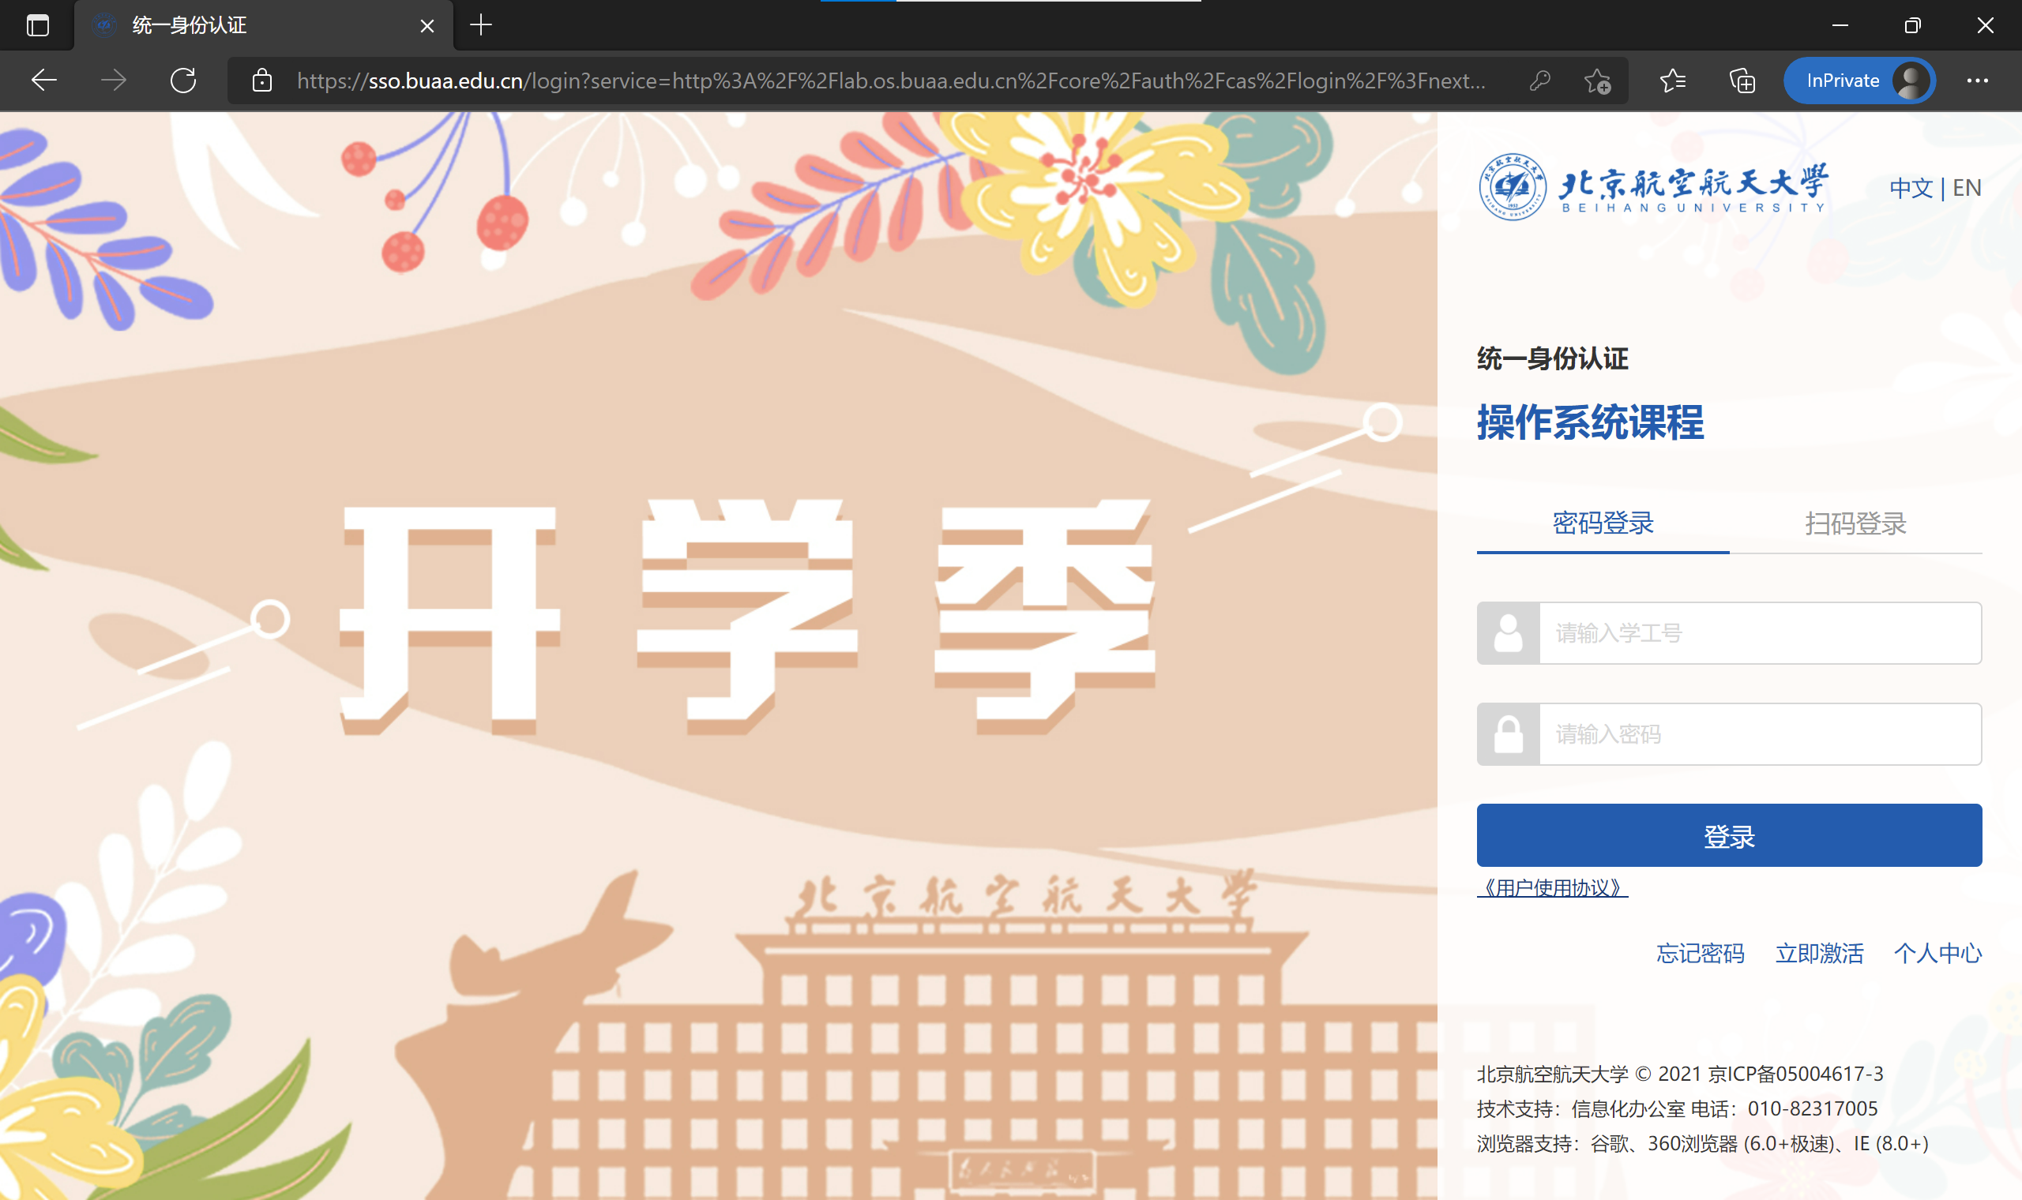
统一身份认证
输入个人用户名和密码登录系统。

Slide 12
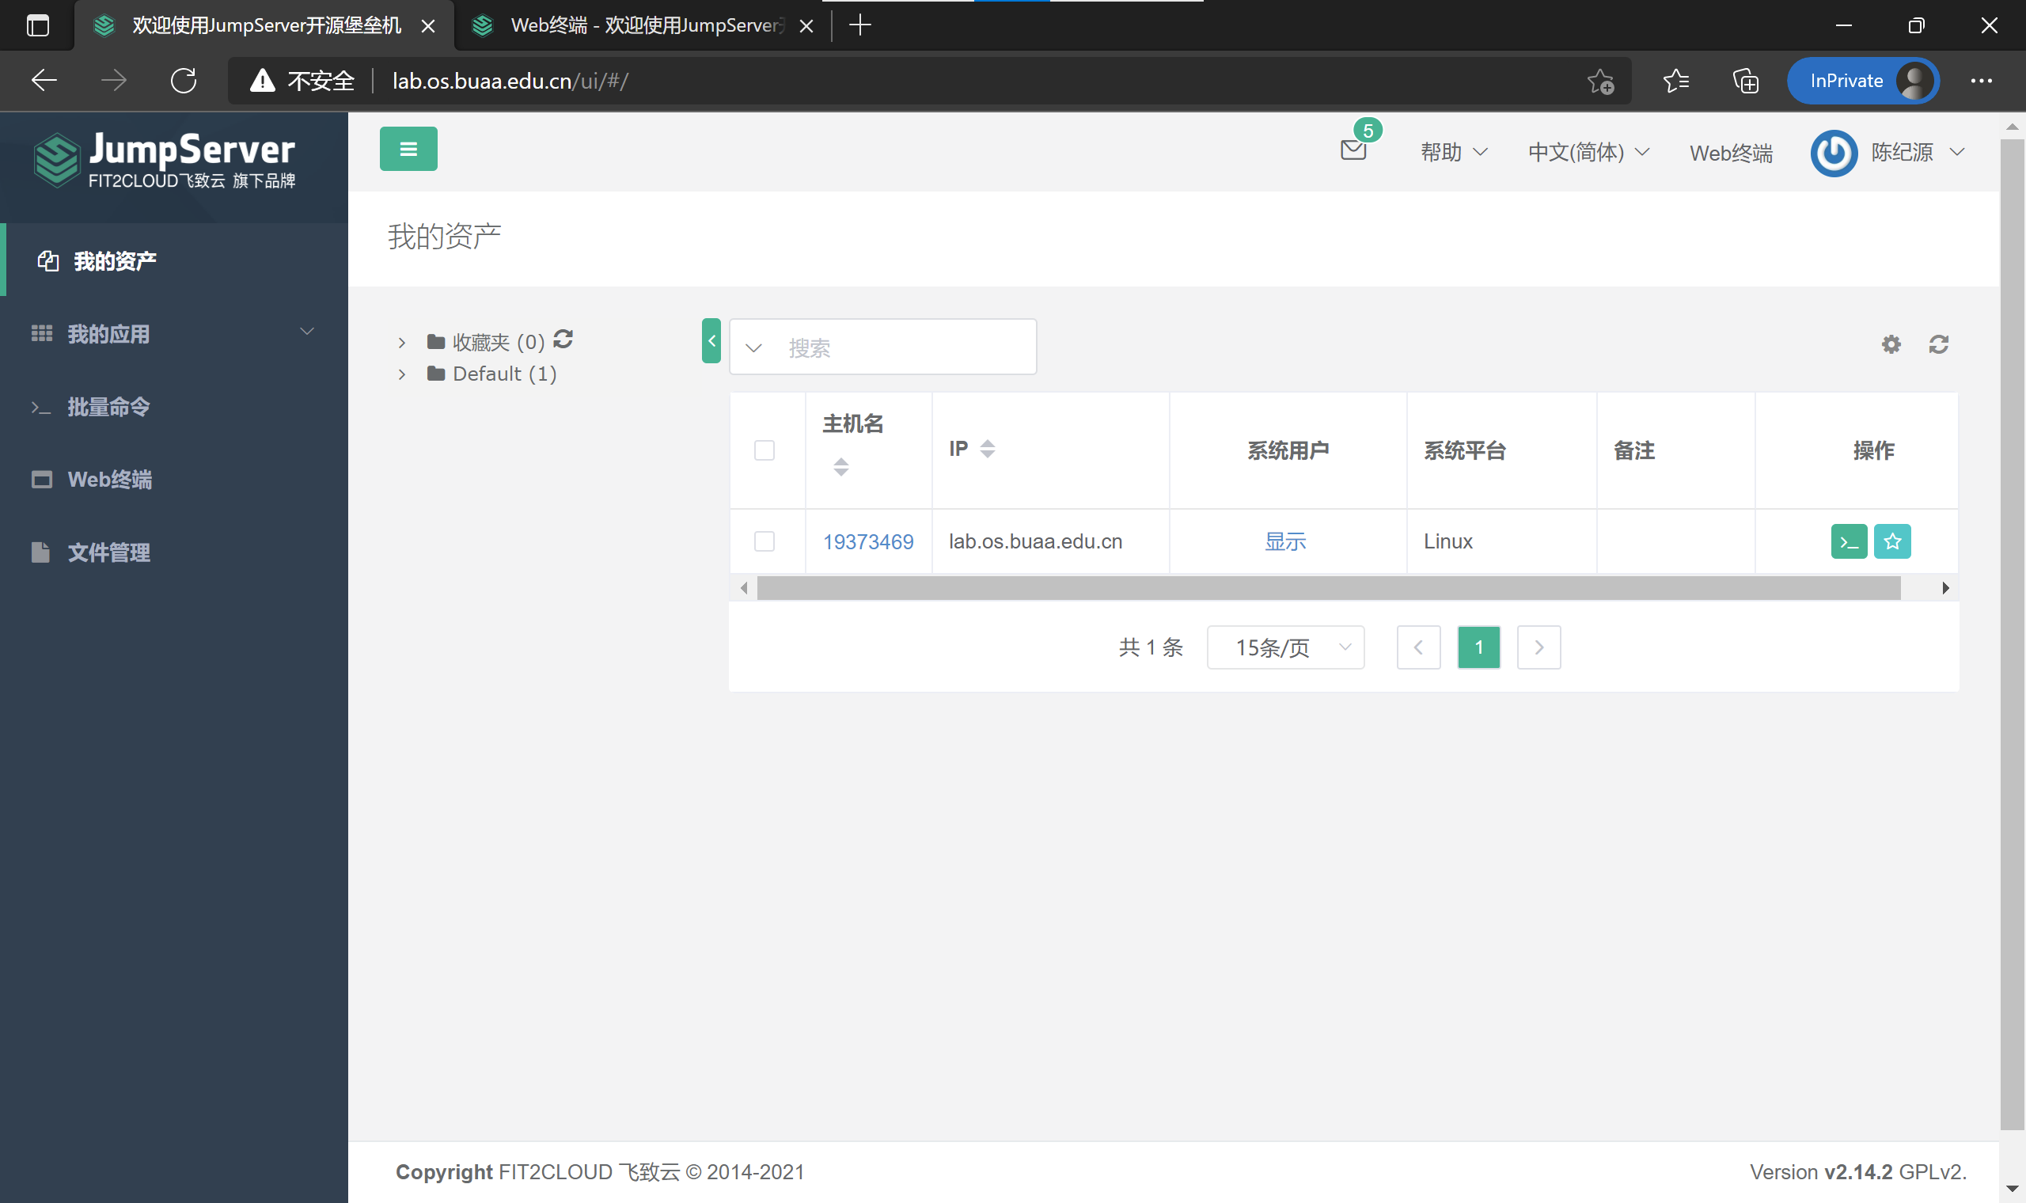
进入Web终端
教学系统基于 Linux 平台，只支持命令行方式操作
教学系统网站可以直接打开Web终端，点击右上角的 Web终端 即可进入终端操作页面

Slide 13
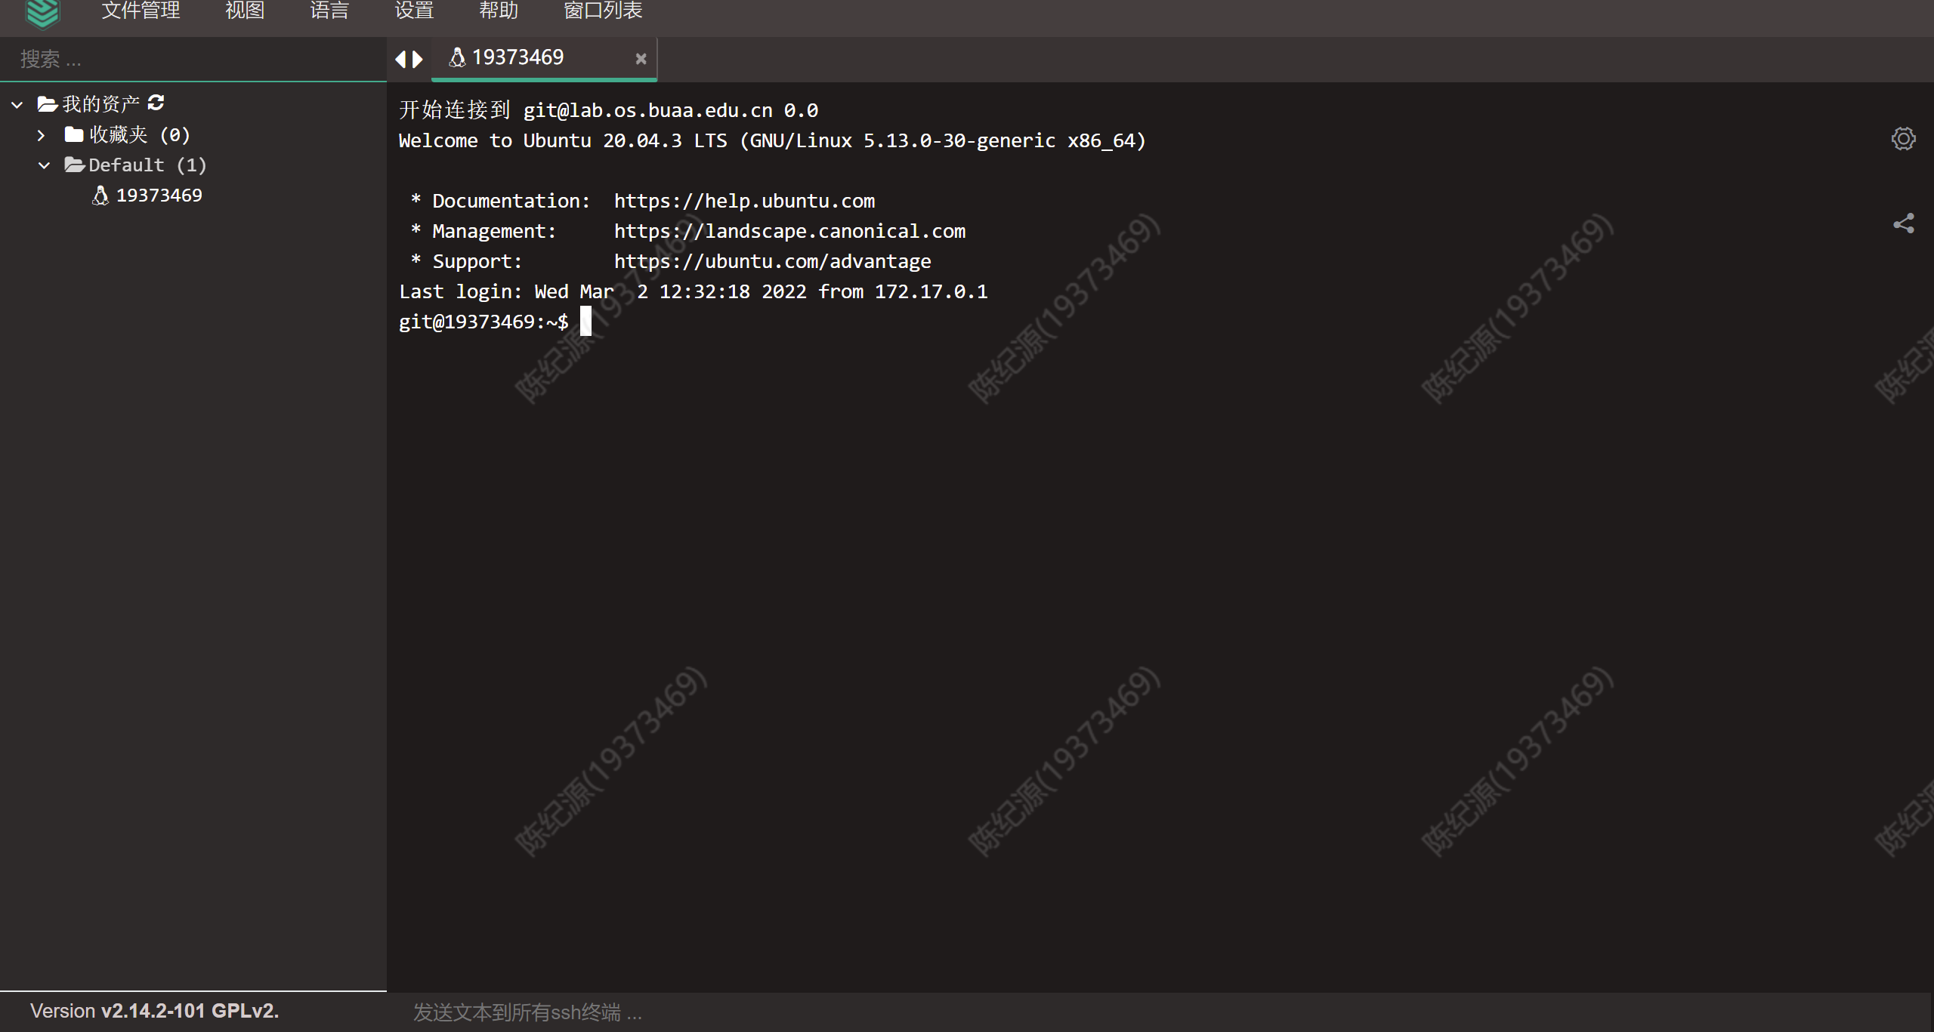
进入Web终端
教学系统基于 Linux 平台，只支持命令行方式操作
教学系统网站可以直接打开Web终端，点击右上角的 Web终端 即可进入终端操作页面
在左侧列表中选择“Default”文件夹中以学号为名的选项即可连接到实验机器
另外，也可以使用任何 SSH 功能的软件连接到教学系统，macOS 和 Windows 10 已经内置 ssh 命令
在机房的实验建议大家使用 web console 进行实验

Slide 14
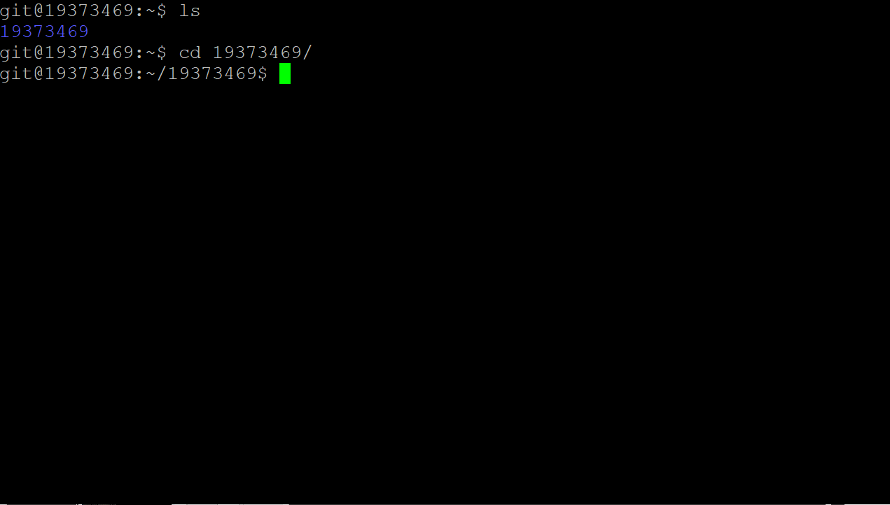
进入仓库
1. 登陆之后，使用ls命令可以查看当前目录下所有文件，找到以学号为名的仓库
2. cd 进入该仓库

Slide 15
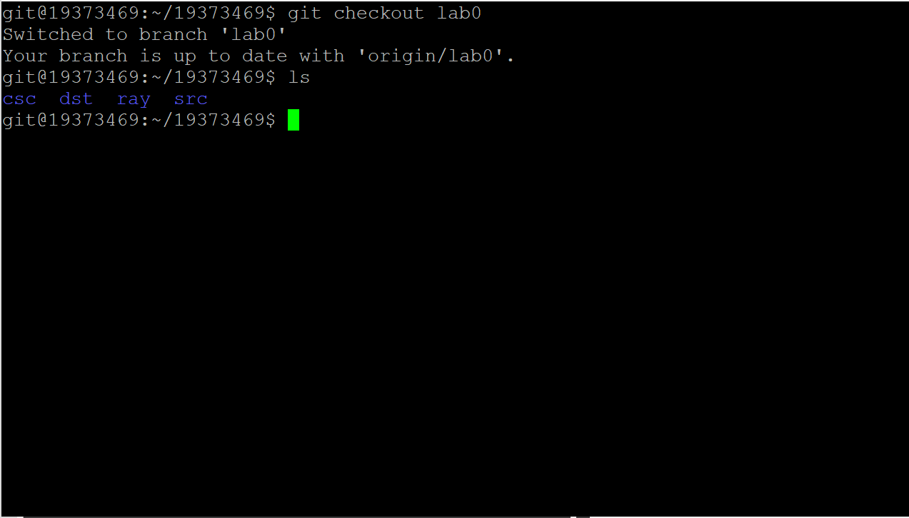
切换到lab0分支
3. 进入刚下载的代码库目录
输入git checkout lab0
即可拿到第一个实验的代码

Slide 16
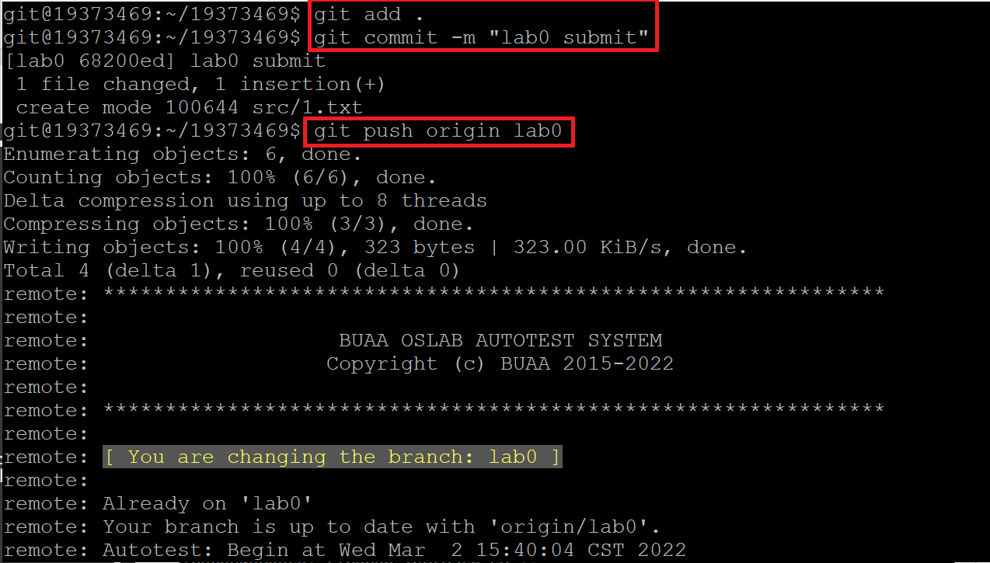
开始实验！
4. 开始做实验一，独立完成之后，
进行提交，提交的操作步骤为：
git add .
git commit -m " XXX "
（注意：commit成功之后才能push）
git push origin lab0
示例请看右图标记。

Slide 17
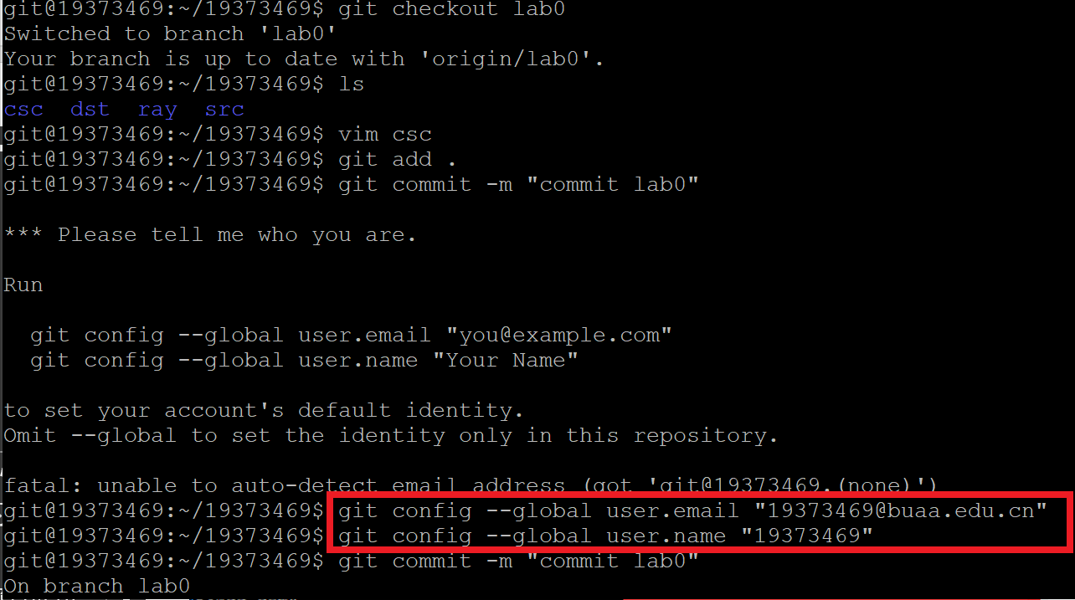
开始实验！
5. git commit时可能会出现右图的情况，这是因为首次提交前需要申明你的身份，依次输入两条命令：
git config --global user.email "邮箱地址"
git config --global user.name "姓名（昵称） "
再次执行git commit -m " XXX "即可。
接下来执行git push，按照提示输入密码，即自己的学号，并开始自动评测。

Slide 18
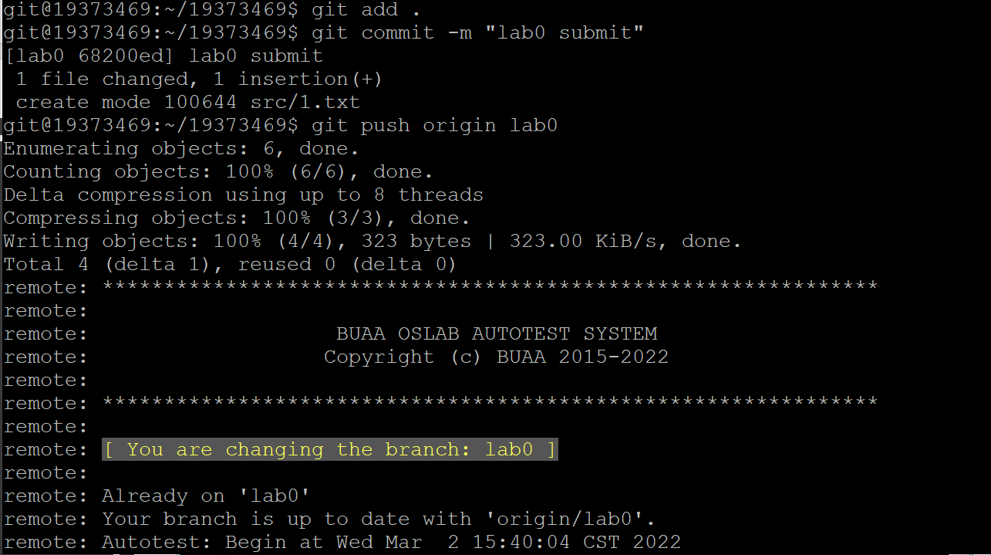
自动评测
6.自动评测开始。

Slide 19
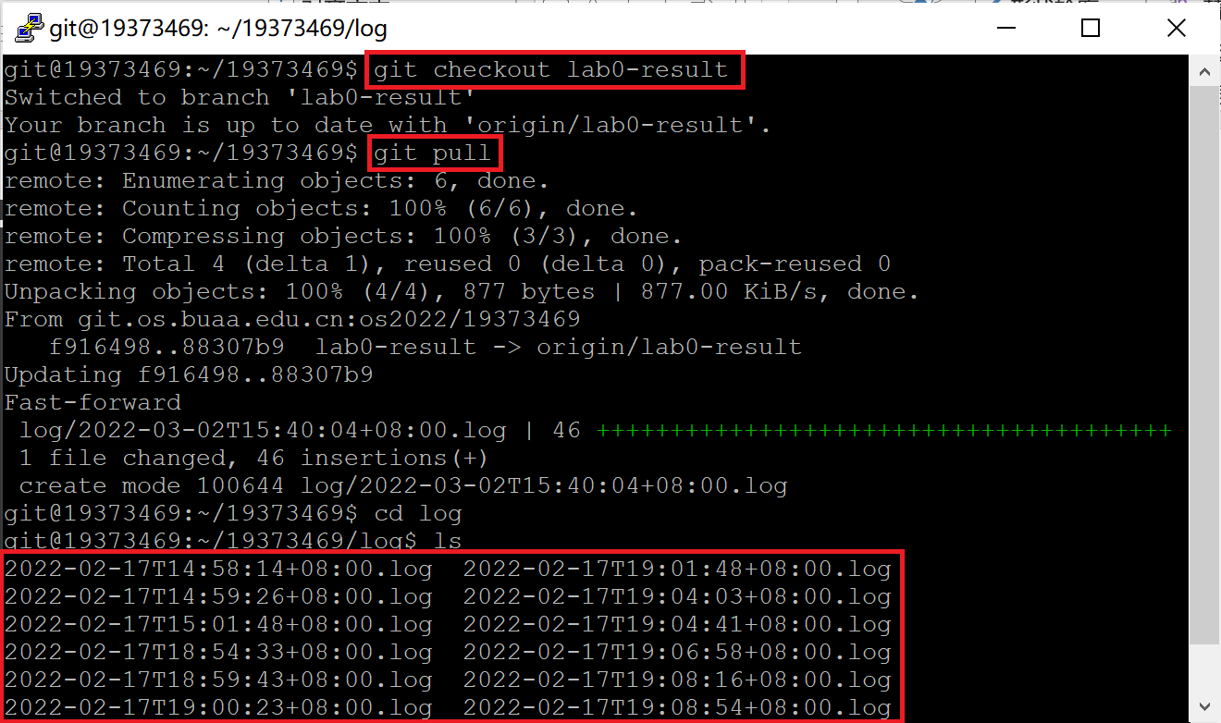
成绩查看
7.切换到对应lab0-result分支查看成绩。
git pull与远程仓库同步。
最下方红框是所有的成绩记录。

Slide 20
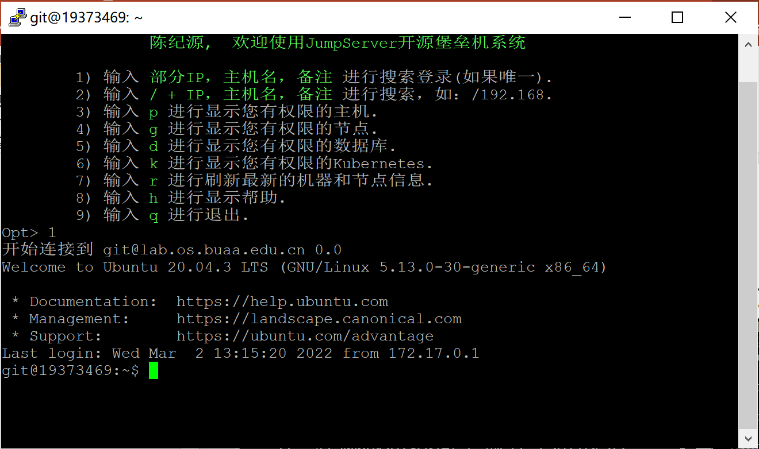
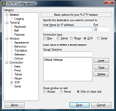
以下操作选做
另一种选择：不用浏览器，而用SSH客户端（如putty）访问系统
下载SSH客户端：
https://www.putty.org/

Slide 21
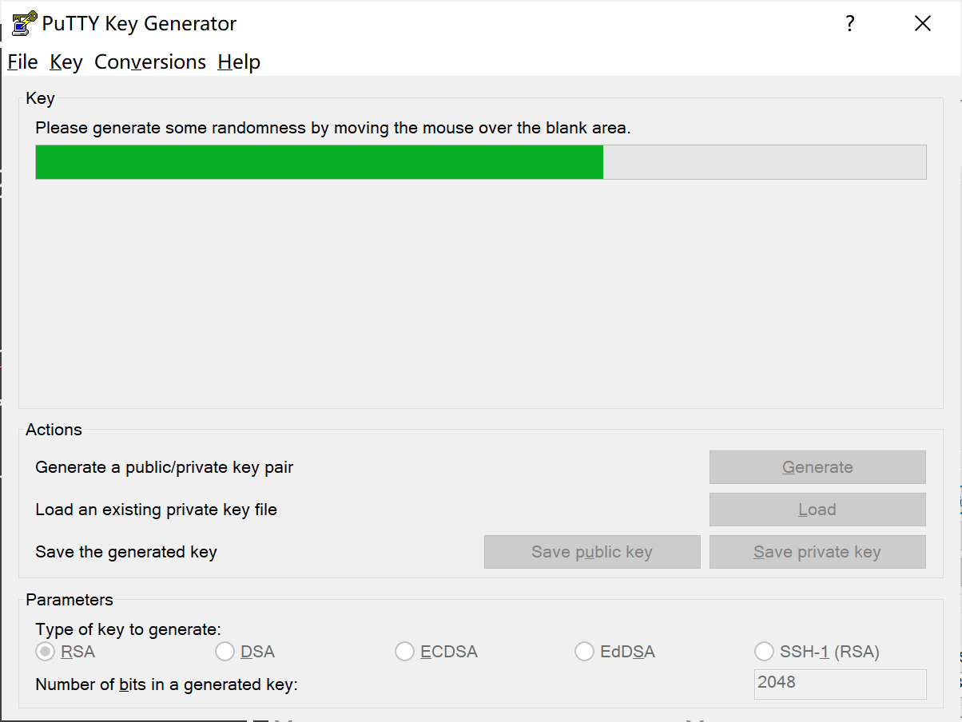
SSH 连接到系统
③
1、首先通过 PuttyGen 生成一对公私钥，选择 RSA 生成，点击Generate 进行生成
2、按照要求在空白区域进行移动鼠标以生成密钥
②
①

Slide 22
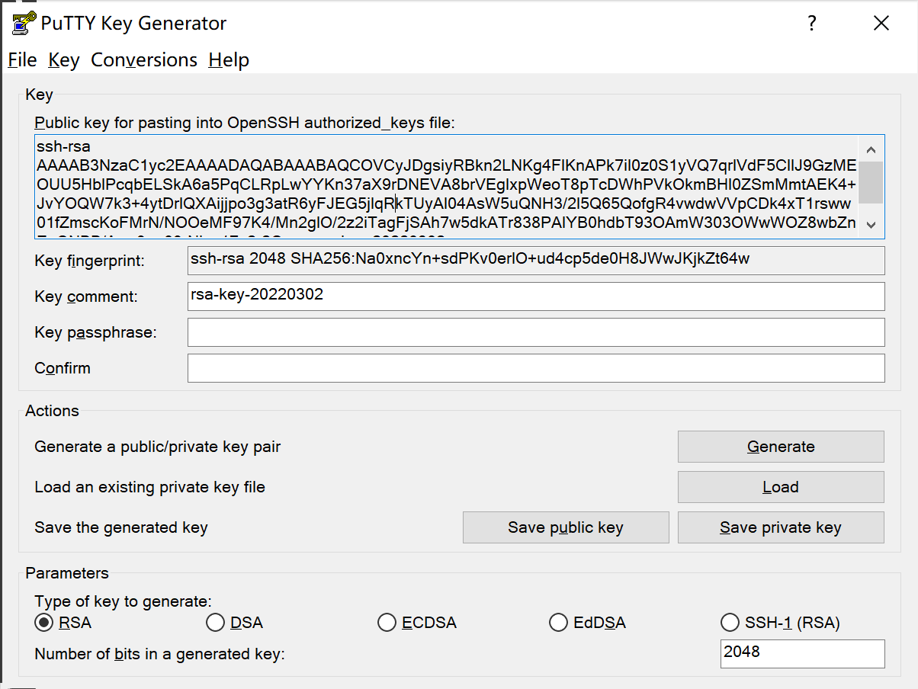
SSH 连接到系统
④
3、保存私钥的本地目录下
4、将公钥拷贝到剪切板中
*在保存私钥时可能会提示证书问题，这里不管选择是[Y]继续保存即可。
③

Slide 23
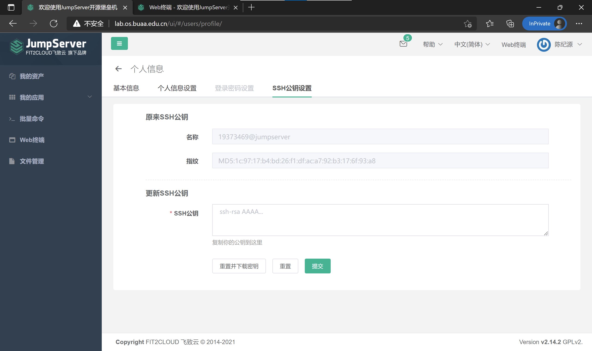

SSH 连接到系统
5、在跳板机平台的个人信息-SSH公钥设置中更新 SSH 公钥
$$⑤$$

Slide 24
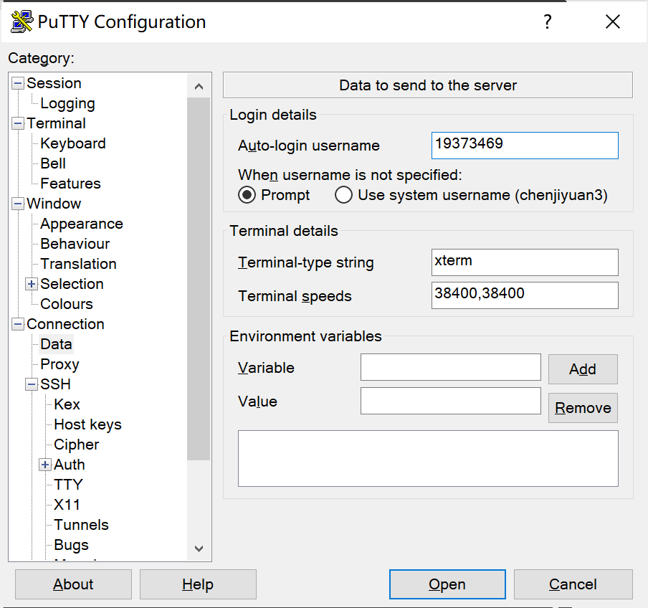

SSH 连接到系统
$$⑥$$
6、在 Putty 中左侧 Connection-Data 中在右侧 Auto-login username 设置我们登录的用户名

Slide 25
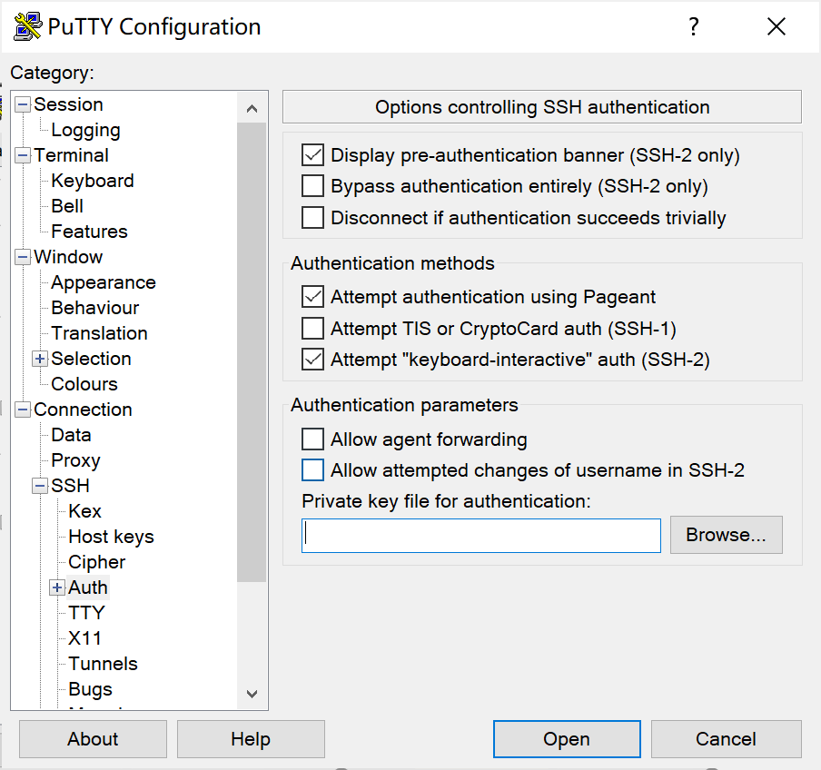

SSH 连接到系统
7、在 Putty 中左侧 Connection-SSH-Auth 中在在右侧上传密钥
$$⑦$$

Slide 26
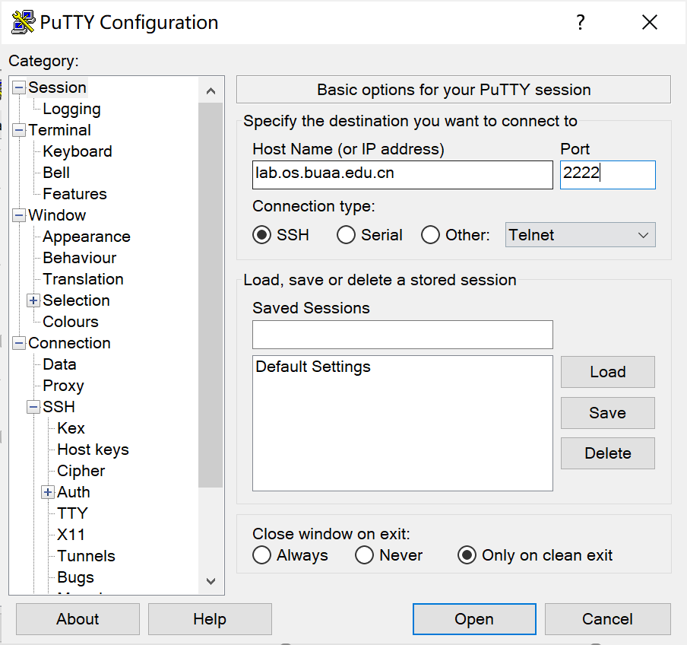
SSH 连接到系统
⑧
8、在 Putty 中左侧 Session 中输入连接的网址lab.os.buaa.edu.cn，端口号为2222

Slide 27
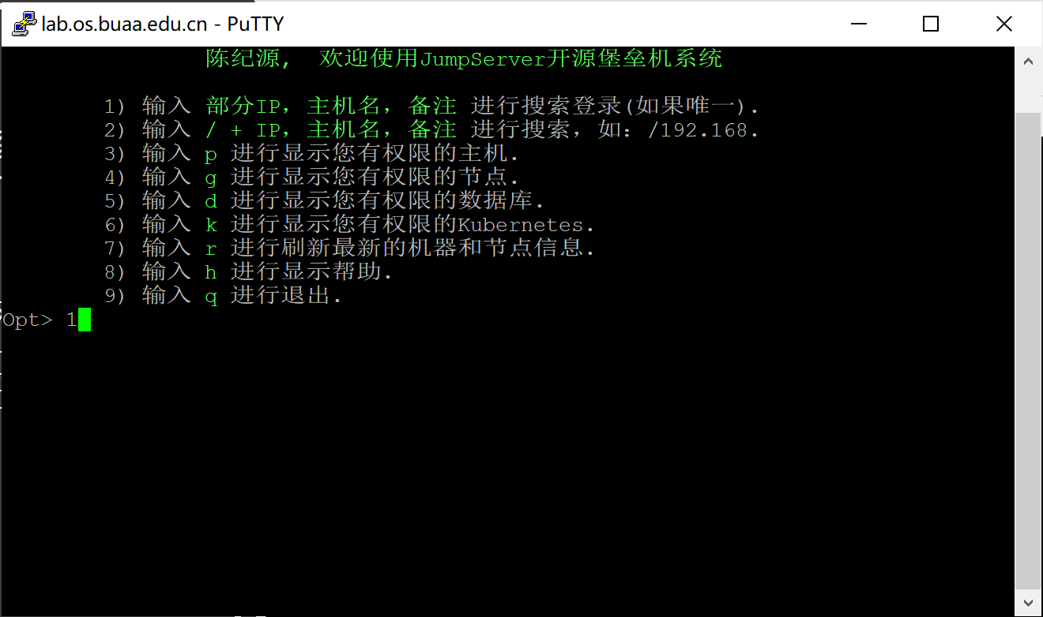
连接到教学系统
9、即可进入跳板机的欢迎页面
10、在这个界面直接按回车，可显示能够连接的主机，如右图

Slide 28
连接到教学系统
11、在跳板机界面下输入主机的 id （一般为数字 1），回车，即可跳转到实际操作界面，如图

Slide 29
实验报告要求
1
实验思考题
请认真针对每次的实验思考题进行作答。实验思考都是一些半开放性的问题，希望你能将自己对于实验思考题的回答与见解尽量描述清楚，如果思考中强调了结合代码请一定要与源码结合。
实验难点图示
2
对于本次实验中你认为比较难的地方，用示意图、流程图或思维导图的方式来尽量表述清楚。
3
体会与感想
对于某次实验，给出你自己的难度评价，并如实记录你在这次实验上花费的时间，写出完成此次实验的体会和感想。
【可选】指导书反馈
4
我们的实验指导书还有许多问题，某些地方缺乏流畅性与简洁性，也有可能部分地方的理解是错的。如果你觉得哪里可以改进，希望积极提出，并给出修正的意见。
5
【可选】残留难点
在本次实验中你有哪些地方还很模糊，希望可以写出来与大家一起交流探讨。
Notes:
介绍实验报告内容

Slide 30
实验报告要求
禁止抄袭他人文档
对于内容几乎一致的文档，我们将对比作业提交时间，提交时间较晚的文档将认为未提交报告，无法获得对应实验基础分。如果借鉴了他人文档，请给出引用说明。
禁止大片复制粘贴互联网资源
因为实验思考题本身是经过精心设计的，在互联网上不会有现成的答案，还是认真读代码分析吧。
不要篇幅过长、体积臃肿
思考题只要按照层次有逻辑地分析即可，越简洁明了越能显示你的水平。如果能更简洁，就不要写得那么臃肿。
不要迷信标准答案
思考题是半开放性问题，欢迎各种各样的答案。老师和助教只会根据文档撰写者的态度、逻辑性与是否有理有据来进行评分。
Notes:
介绍实验报告规定，强调第三第四点

Slide 31
祝你顺利通过 操作系统课程设计！

